Slide 1
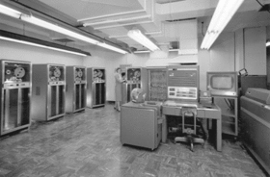
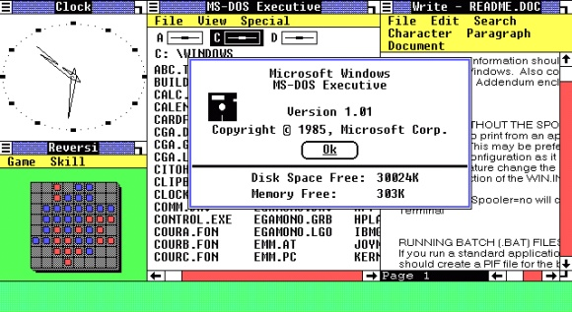
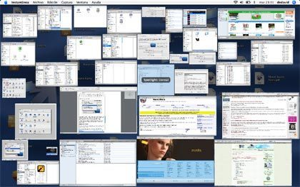

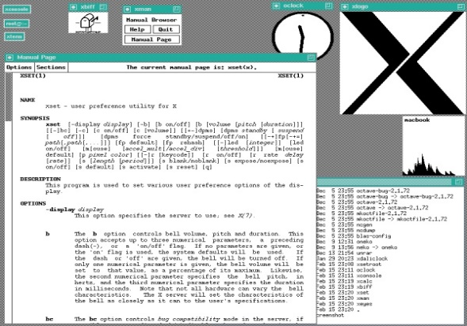
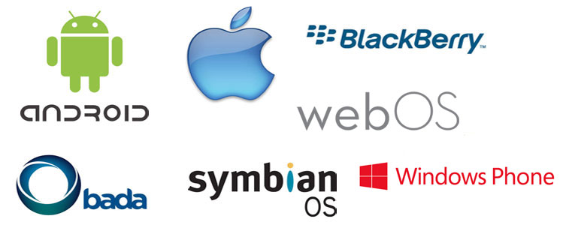
Hechos importantes de los Sistemas Operativos
El primer sistema operativo surge en 1956 para un ordenador IBM 704.
En los años 80’s surgen las primeras interfaces de usuario. Nacieron sistemas como MacOs, MS-DOS,Windows.
En los años 60 aparecen conceptos como sistema multitarea, multiusuarios y multiprocesadores.
En la década de los 90 hace su aparición Linux, se unen al proyecto GNU. La gente conoce por Linux a lo que realmente se llama GNU/Linux.
También en la década de los 60’s aparece UNIX, la base de la gran mayoría de los sistemas operativos, creándose el lenguaje de programación C.
En el año 2007 fue presentado ANDROID que es un sistema operativo para dispositivos móviles. Años más tarde lo hizo Windows Phone.

